Slide 1
CHÀO MỪNG CÁC EM ĐẾN VỚI TIẾT
TOÁN LỚP 1
Giáo viên: Phạm Hồng Liên

Slide 2
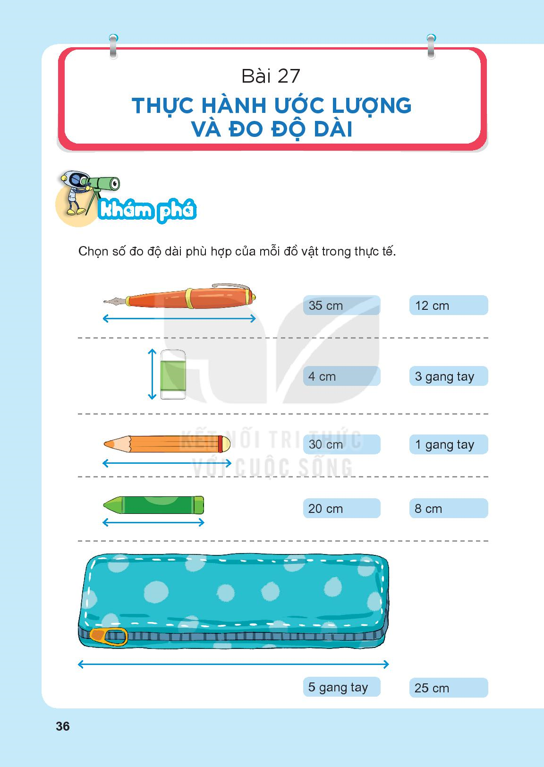

Slide 3
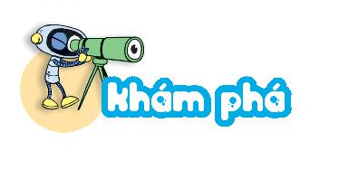

Slide 4
